Slide 1
جامعة الموصل كلية الإدارة والاقتصاد قسم الإدارة الصناعية
محاضرات مادة الأساليب الكمية / 2
المرحلة الثانية
البرمجة الخطية
طريقة الرسم البياني
اعداد
م.م. الاء عبد الوهاب عبد السلام
2022-2023

Slide 2
مثال/ أعلنت الشركة العامة للابسة الرجالية عن حاجتها الى عاملين احدهما غير ماهر والثاني عامل ماهر لإنجاز احد اعمالها الإنتاجية الشاغرة واشارة دراسات العمل في الشركة الى ان كلفة العامل الأول ( غير ماهر) هي (5) دنانير في الساعة الواحدة في حين ان كلفة العامل الثاني ( الماهر) (8) دنانير في الساعة فاذا علمت ان الشركة تحتاج (200) ساعة عمل او ادنى من العامل الأول ( غير ماهر) وفي اقل الحدود (400) ساعة عمل من العامل الثاني (الماهر) فما هو عدد ساعات العمل لكل منهما بحيث تحقق الشركة ادنى كلفة ممكنة لإنجاز العمل الإنتاجي الشاغر اذا علمت ان مجموع ما تحتاجه الشركة هو (500) ساعة عمل من كل العاملين.
المطلوب / 1) صياغة نموذج البرمجة الخطية
2) حل النموذج بطريقة الرسم البياني

Slide 3
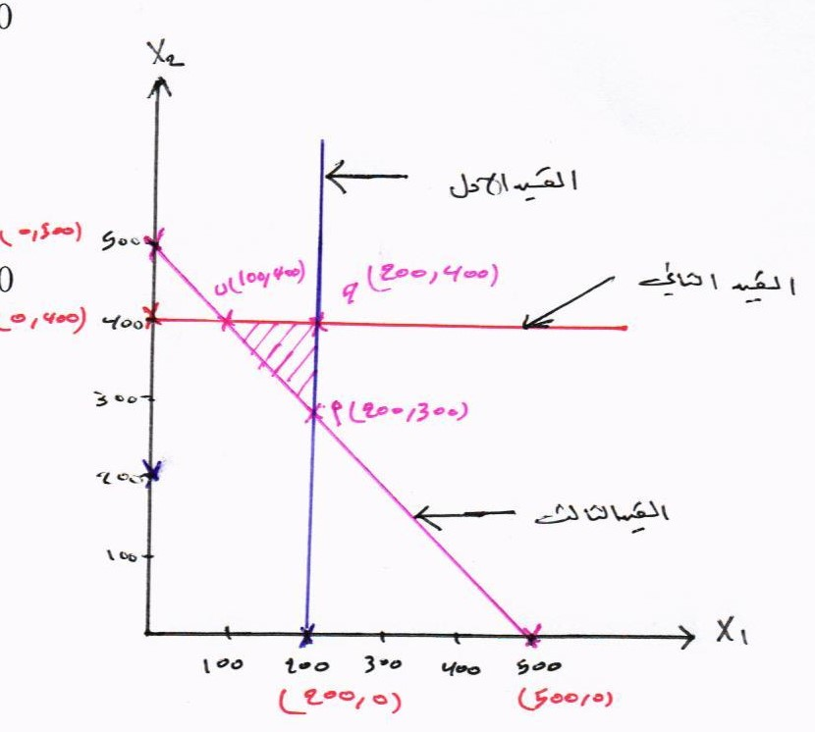
Min f(X) = 5X1 + 8X2
X1 < 200
X2 > 400
X1 + X2 = 500
X1 ,X2 > 0
X1 = 200
X2 = 400
X1 + X2 = 500
X1 = 200 (200,0)
X2 = 400 (0,400)
X1 + X2 = 500
If X1= 0
(0) + X2 = 500 X2= 500 (0,500)
If X2 = 0
X1 + (0) = 500 X1=500 (500,0)

Slide 4
إيجاد نقاط التقاط في منطقة الحلول الممكنة
نأخذ كل قيدين معا أي الأول مع الثالث لإيجاد نقطة التقاطع (أ)
X1 = 200
X1 + X2 = 500
بما ان X1 = 200 نعوض مباشرة في المعادلة الثالثة لإيجاد قيمة X2
200 + X2 = 500
X2 = 500 – 200
X2 = 300 ( 200 , 300)

Slide 5
لإيجاد النقطة (ب) نأخذ القيد الثاني مع الثالث
X2 = 400
X1 + X2 = 500
بما ان X2 = 400 نعوض مباشرة في المعادلة الثالثة لإيجاد قيمة X1
X1 + 400 = 500
X1 =100 (100 , 400)
لإيجاد النقطة (ج) نأخذ القيد الاول مع الثاني
X1 = 200
X2 = 400 ( 200 , 400)

Slide 6
النقاط | Min f(X) = 5X1 + 8X2
أ(200,300) | = 5(200) + 8(300) =3400
ب(100,400) | = 5(100) + 8(400) =3700
ج(200,400) | = 5(200) + 8(400) = 4200
الحل الامثل هو عند النقطة (أ) (3400) لان دالة الهدف من نوع Min أي تحتاج الشركة 200 ساعة عمل للعامل غير الماهر X1 و300 ساعة عمل للعامل الماهر X2
او بما ان دالة الهدف من النوع (Min) فان النقطة (3400) تحقق الحل الأمثل وتكون قيم المتغيرات
X1=200 , X2= 300 , f(X)= 3400

